Slide 1
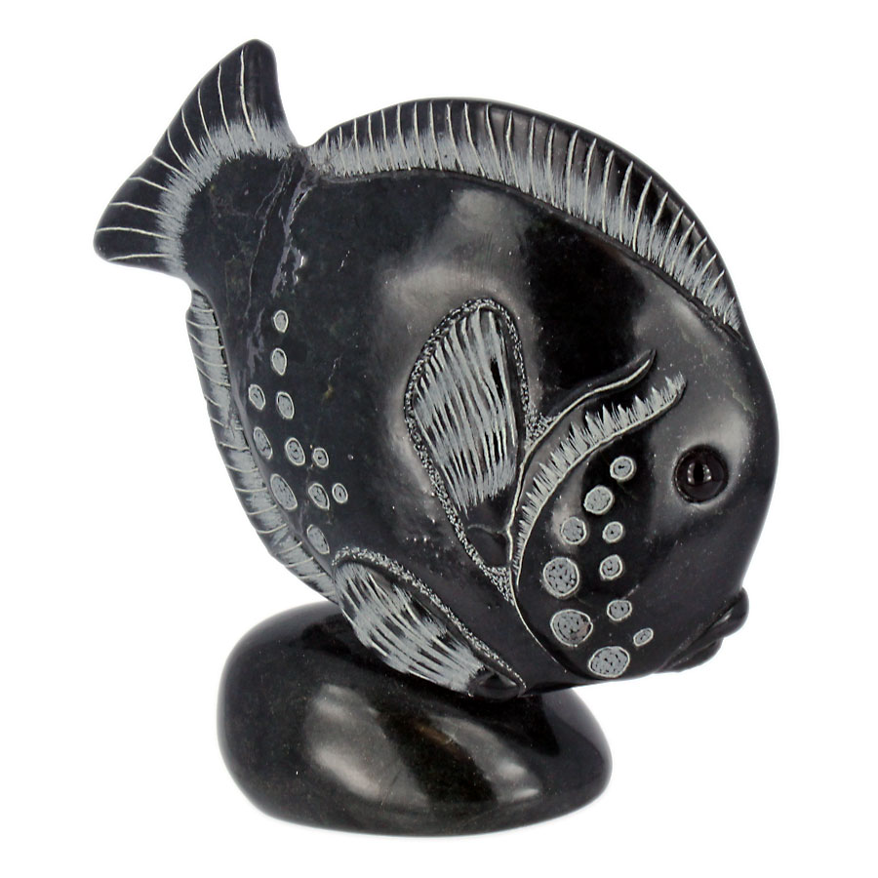
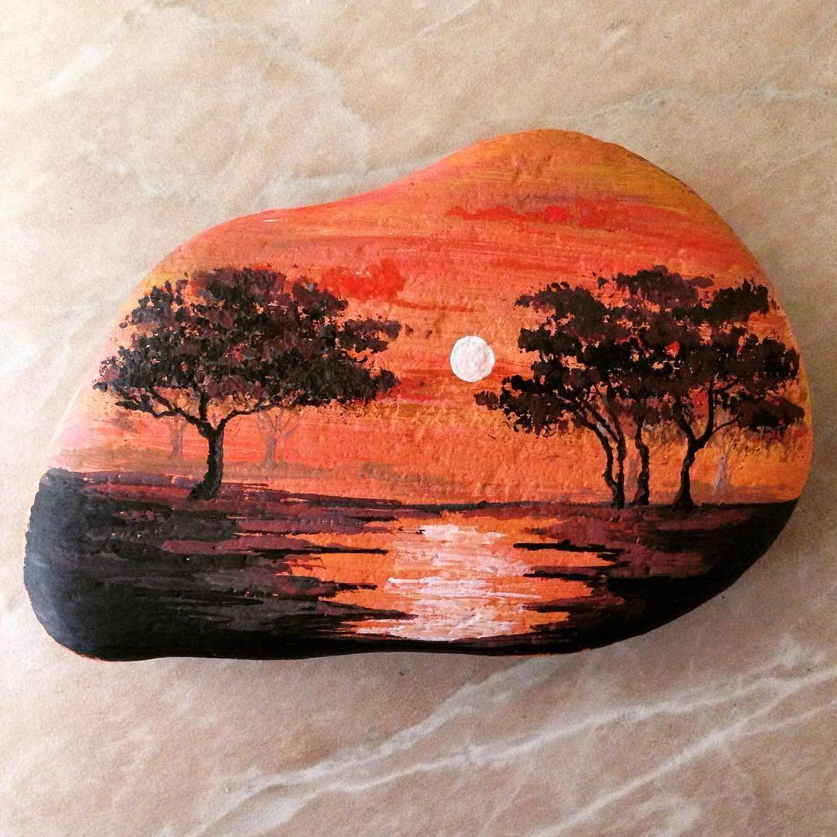
Роспись на камнях – это уникальное искусство

Slide 2
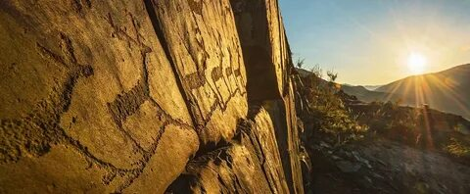
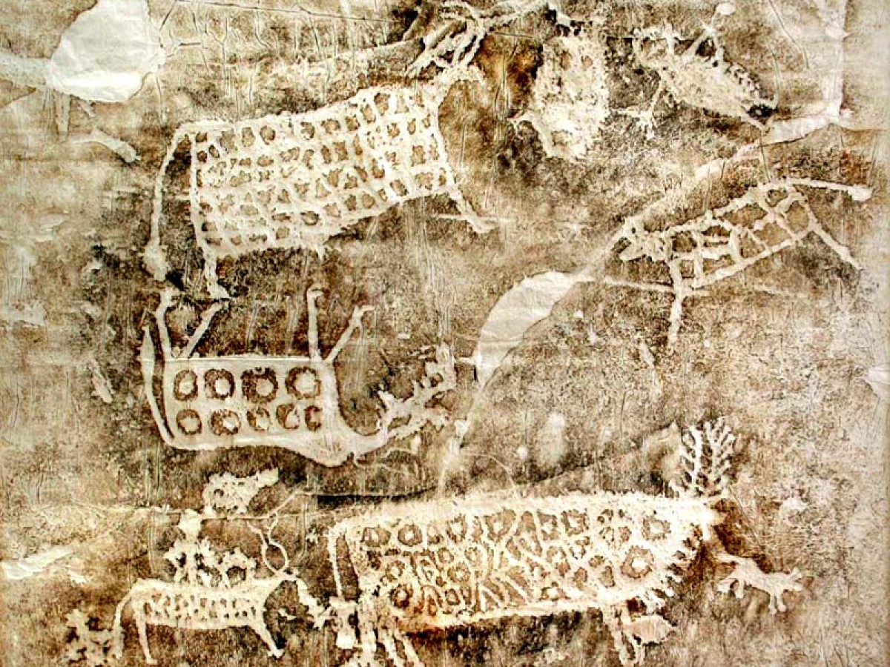
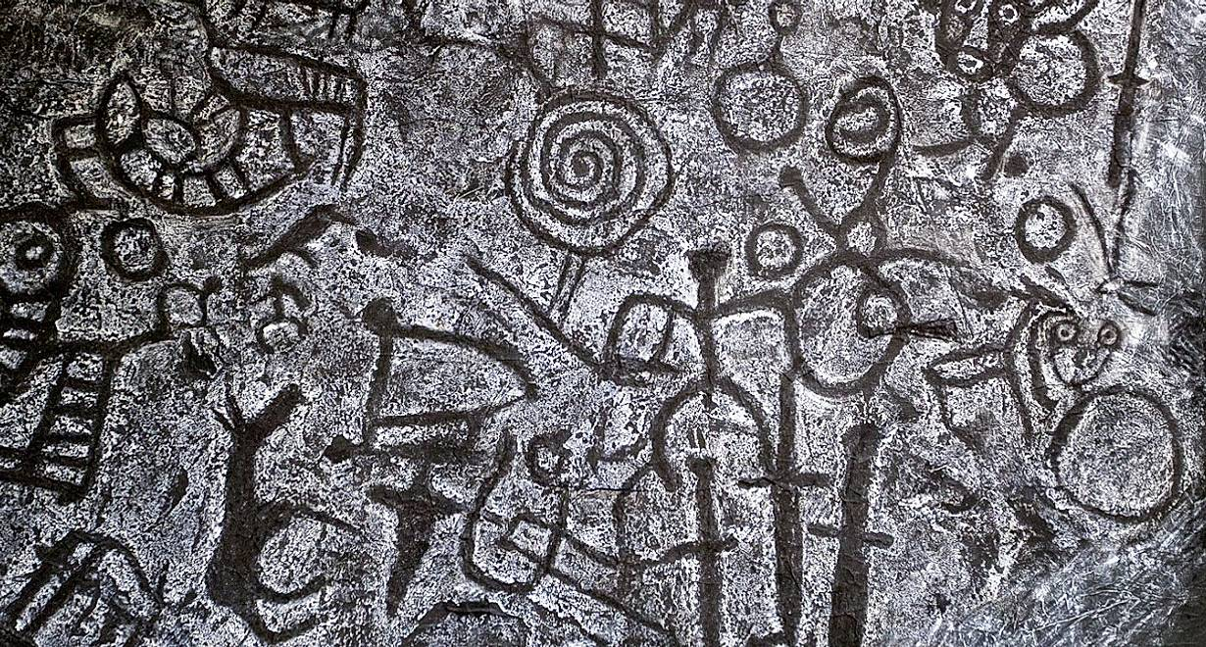
Петроглифы -

Slide 3
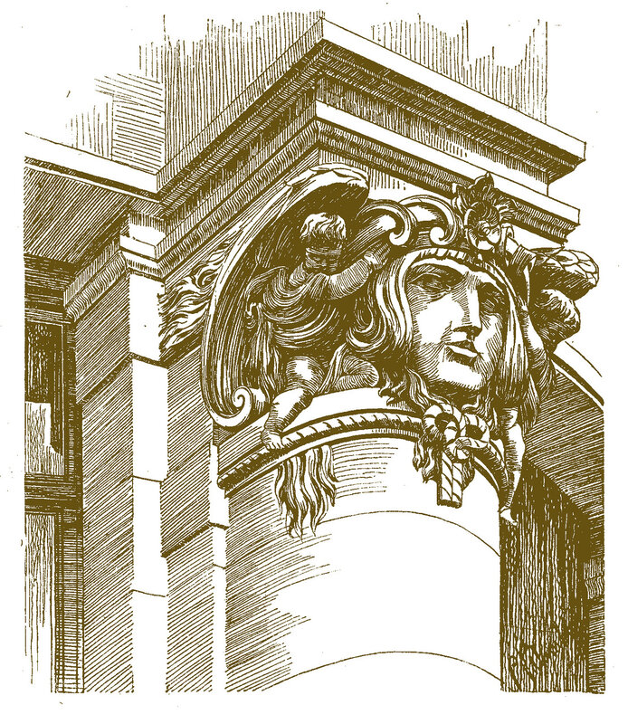
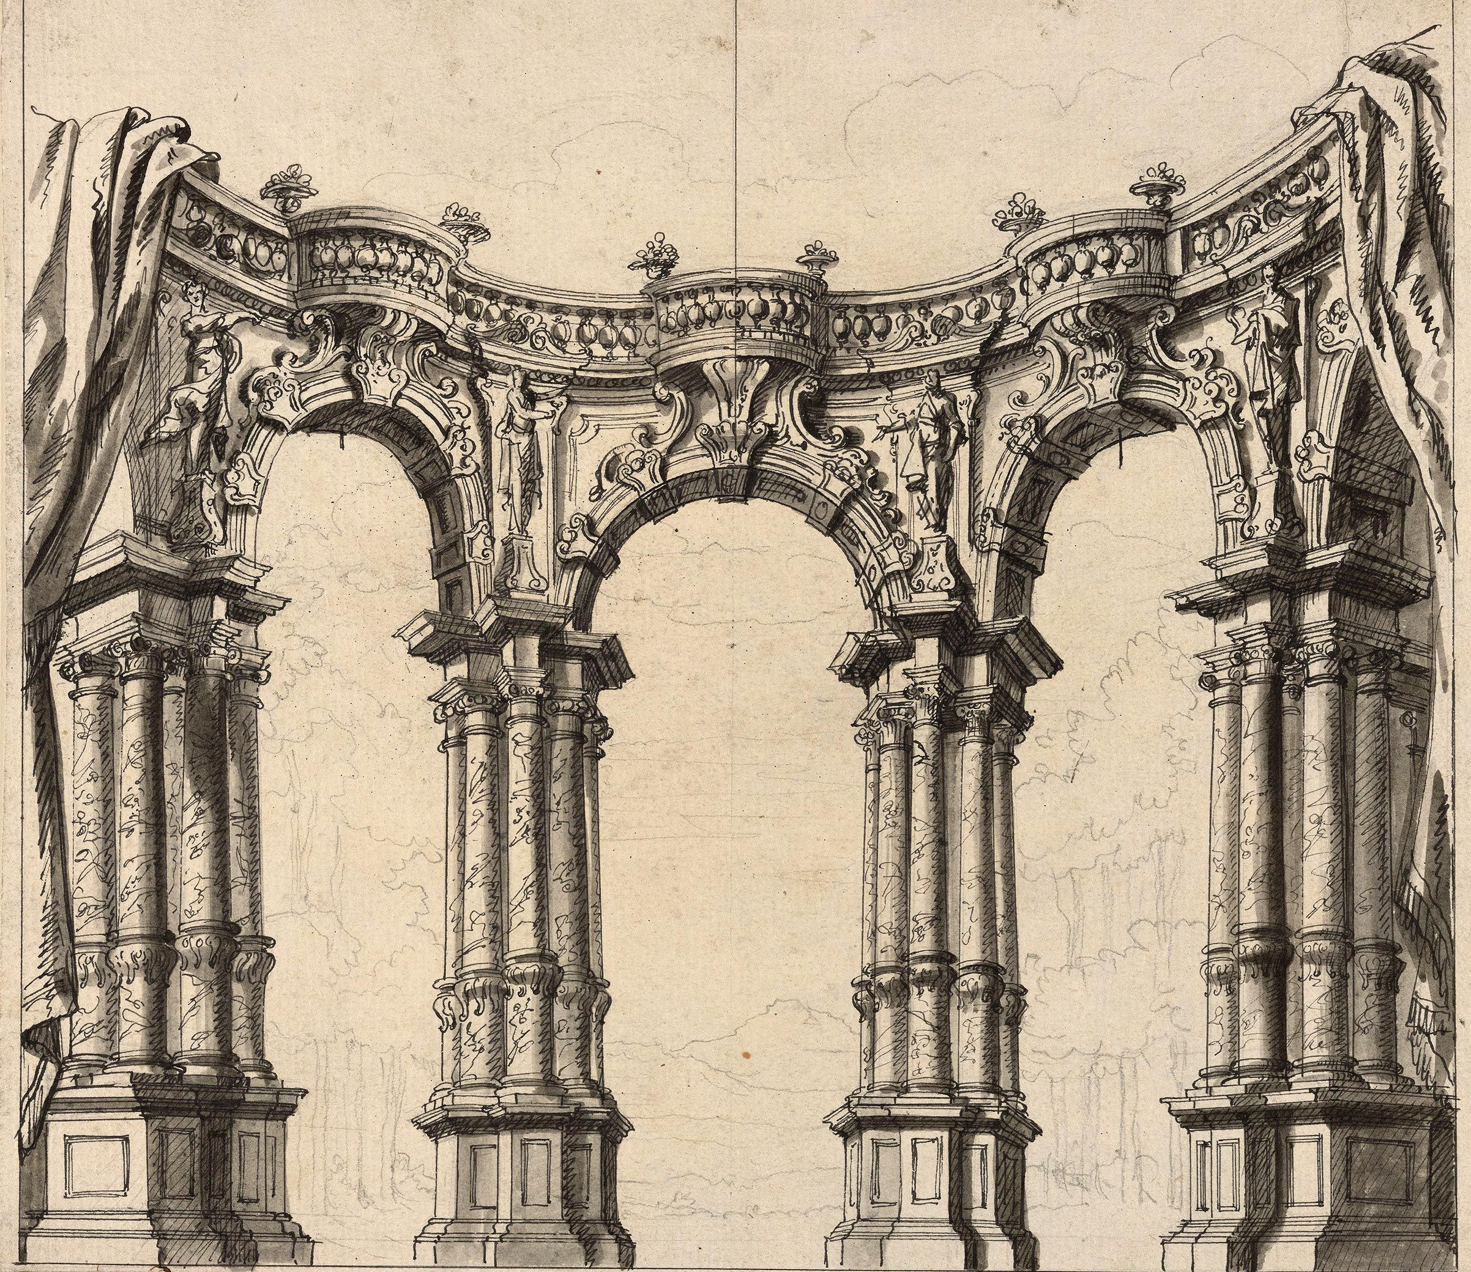
В средневековье мастера-камнерезы использовали камни для создания и рельефных узоров. Это был популярный способ декорирования храмов, дворцов и других архитектурных сооружений.

Slide 4
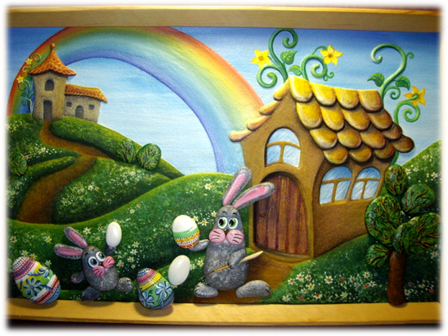
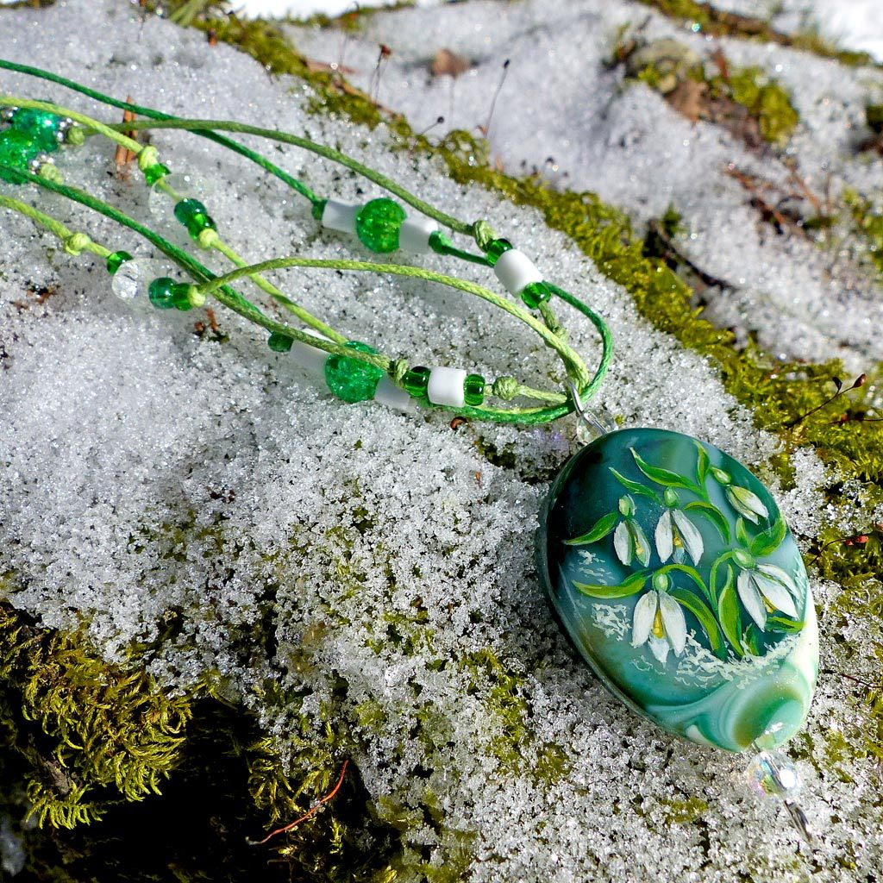
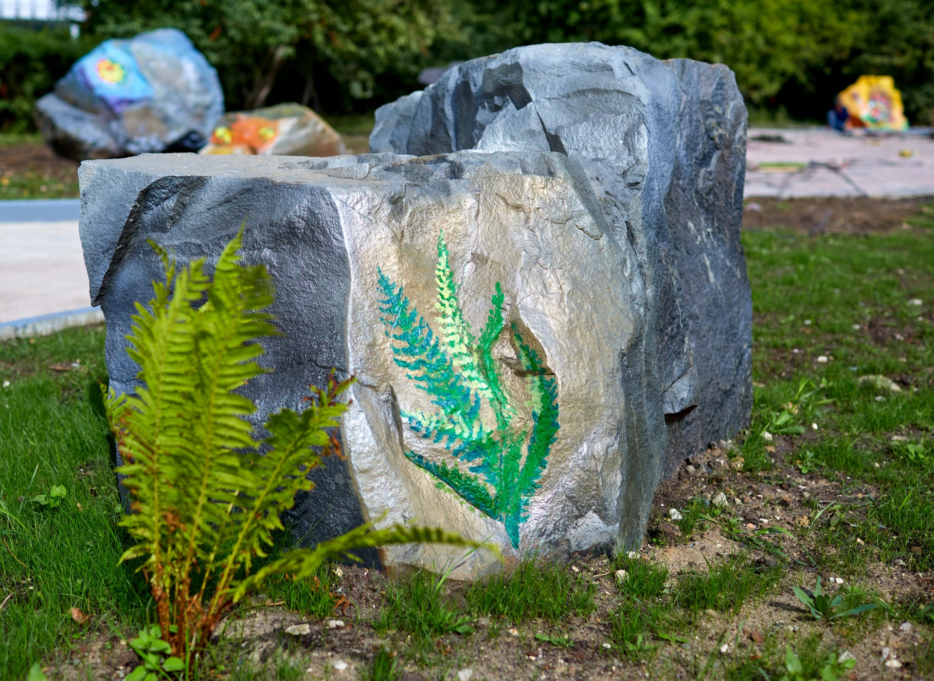
В современности роспись на камнях остается востребованным искусством. Художники используют камни как холсты для создания уникальных и красивых произведений искусства. Они используют различные техники, такие как акварель, графика, мозаика. Роспись на камнях стала неотъемлемой частью современного ландшафтного дизайна и уличного искусства, принося яркость и оригинальность в повседневную жизнь.

Slide 5
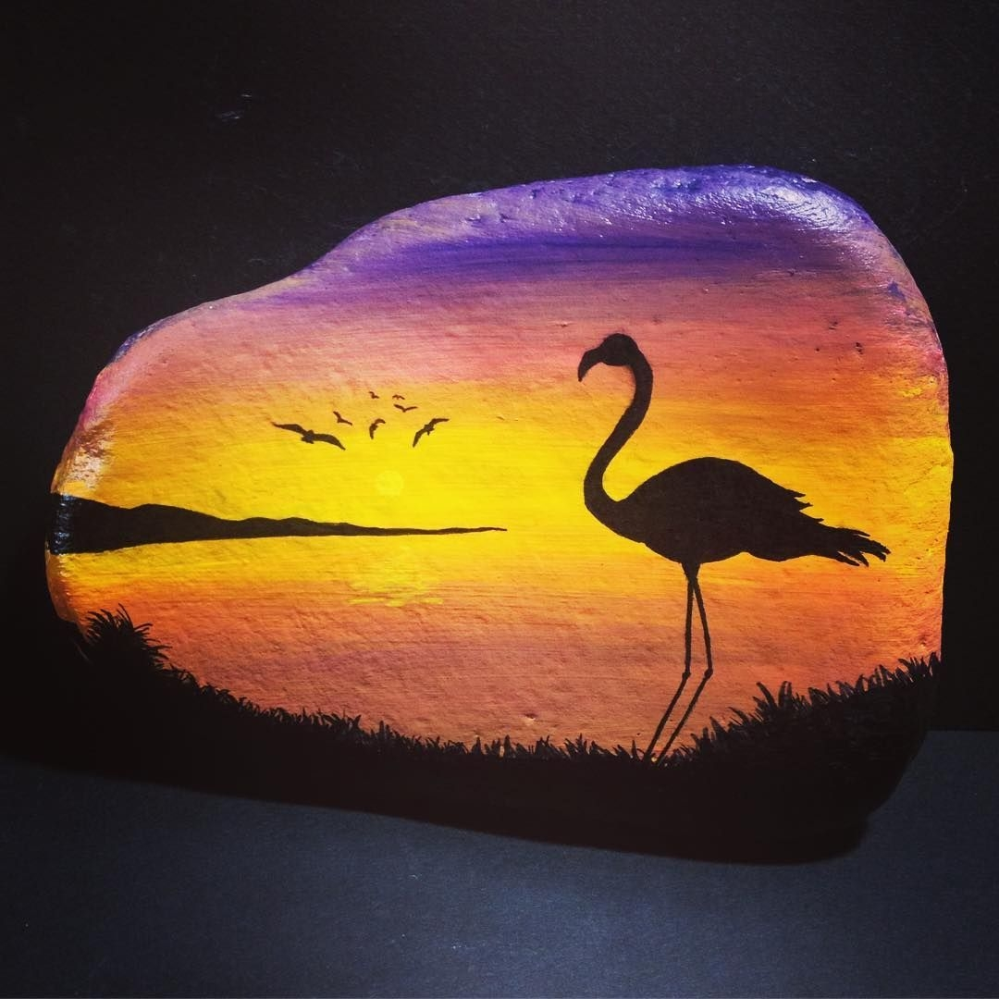
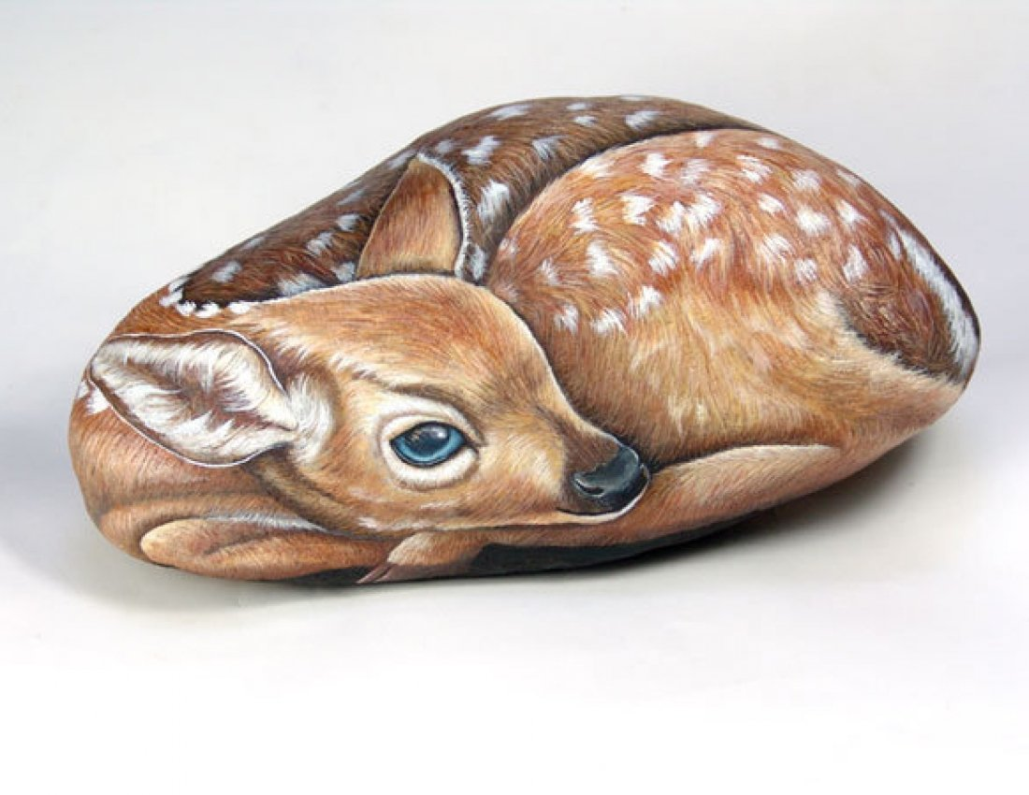
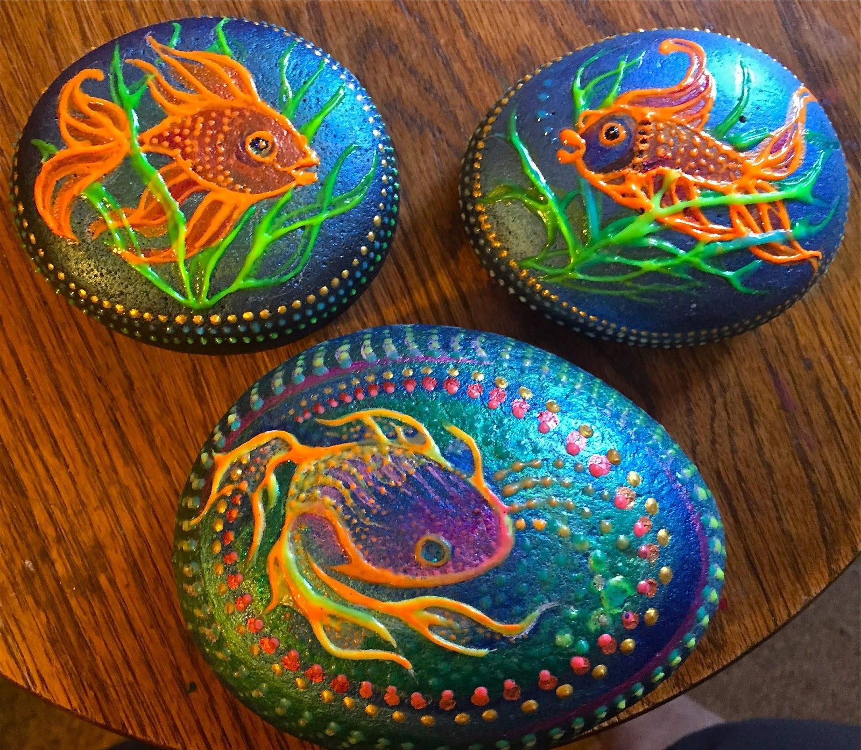
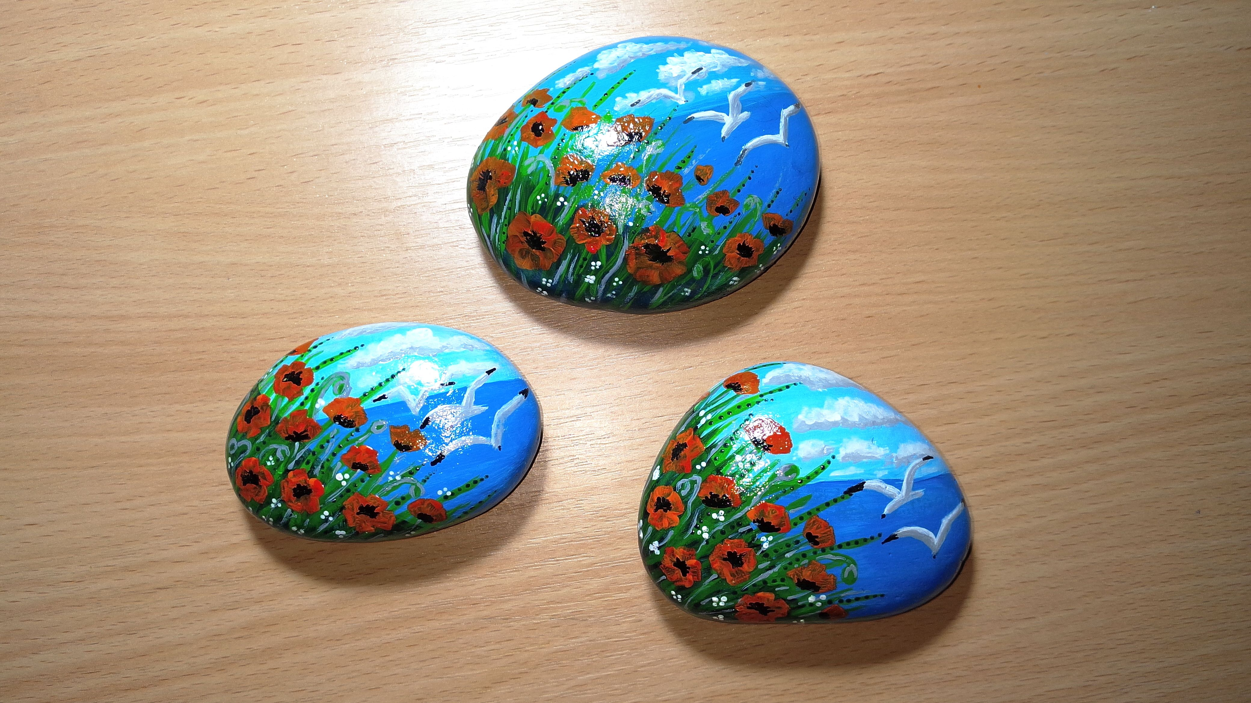
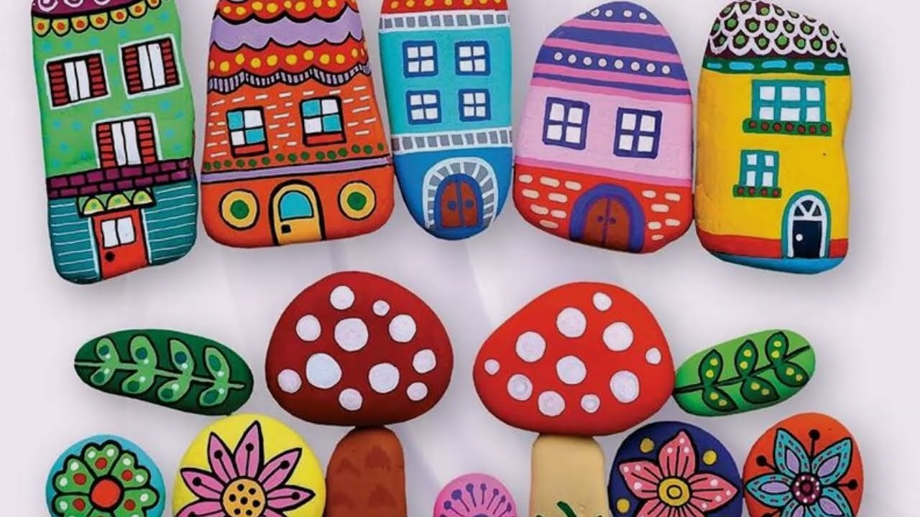
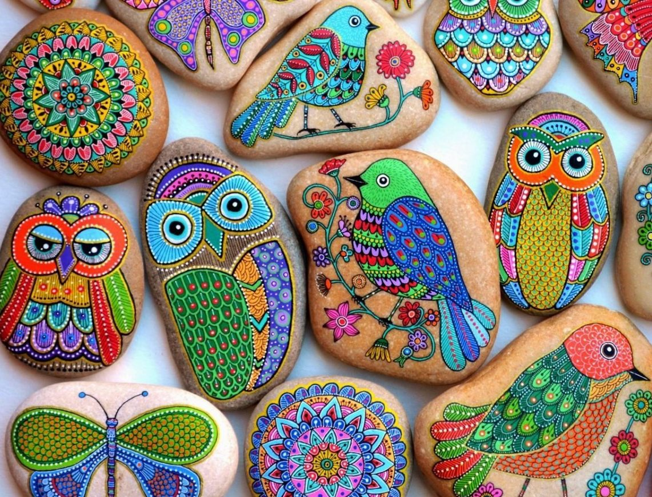
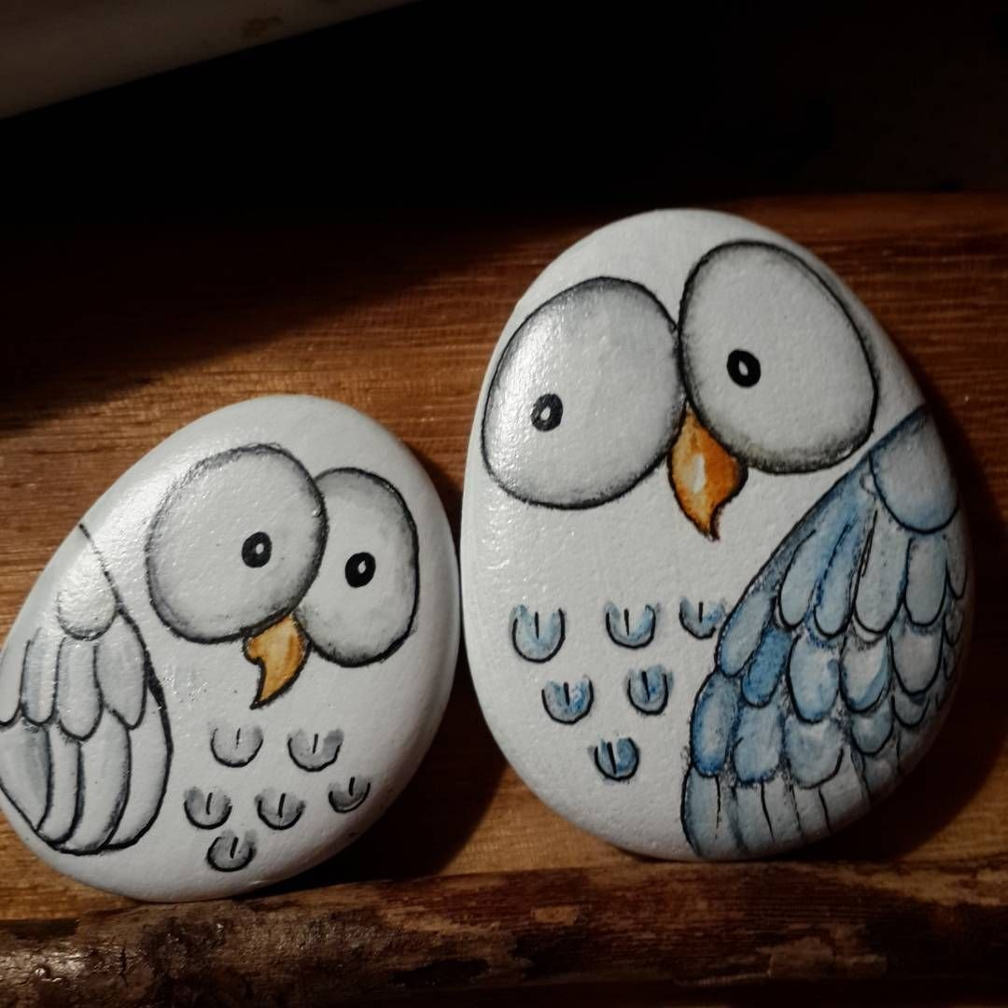

Slide 6
